Slide 1
Министерство просвещения ПМР
ГОУ ДПО «Институт развития образования и повышения квалификации»
Проект
Лэпбук как современное средство ознакомления дошкольников с предметным миром
Выполнила:
воспитатель МОУ «Кузьминская ООШ д/с им. И. Солтыса»
Туркевич Ольга Андреевна
2024 г.

Slide 2
Актуальность
В истории дошкольной педагогики ознакомление детей с предметным миром всегда считалось одной из важнейших задач.
На современном этапе дошкольной педагогики эта проблема не утратила своей актуальности. Наша задача помочь раскрыть перед детьми дошкольного возраста удивительный, многообразный рукотворный мир, мир продуктов творческой деятельности человека, вызвать восхищение людьми труда.
Лэпбук помогает ребенку по своему желанию организовать информацию по изучаемой теме и лучше понять, и запомнить материал

Slide 3
ЦЕЛЬ
теоретическое обоснование и практическая реализация педагогических условий использования лэпбука в процессе ознакомления детей дошкольного возраста с предметным миром.
ОБЪЕКТ
современные средства знакомства детей дошкольного возраста с предметным миром
ПРЕДМЕТ
педагогические условия использования лэпбука в процессе ознакомления детей дошкольного возраста с предметным миром

Slide 4
ЗАДАЧИ
1. Изучить учебно-методическую и психолого-педагогическую литературу по данной проблематике.
2. Раскрыть теоретические основы ознакомления дошкольников с предметным миром.
3. Описать педагогические средства ознакомления дошкольников с предметным миром.
4. Разработать практические рекомендации по использованию лэпбуков как эффективного средства ознакомления дошкольников с предметным миром.

Slide 5
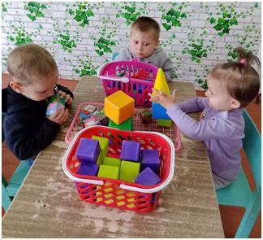
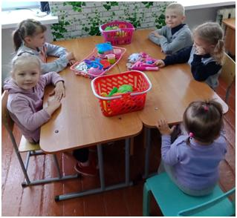
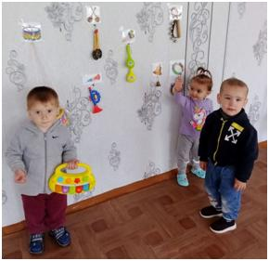
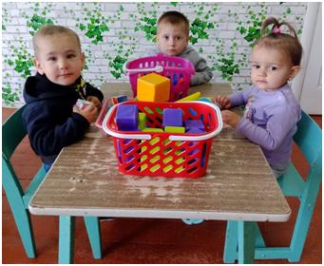
ТЕОРЕТИЧЕСКИЕ ОСНОВЫ ОЗНАКОМЛЕНИЯ ДОШКОЛЬНИКОВ С ПРЕДМЕТНЫМ МИРОМ
1.1 Особенности ознакомления детей дошкольного возраста с предметным миром

Slide 6
ТЕОРЕТИЧЕСКИЕ ОСНОВЫ ОЗНАКОМЛЕНИЯ ДОШКОЛЬНИКОВ С ПРЕДМЕТНЫМ МИРОМ
1.2 Лэпбук как эффективное средство познания окружающего мира
«

Slide 7
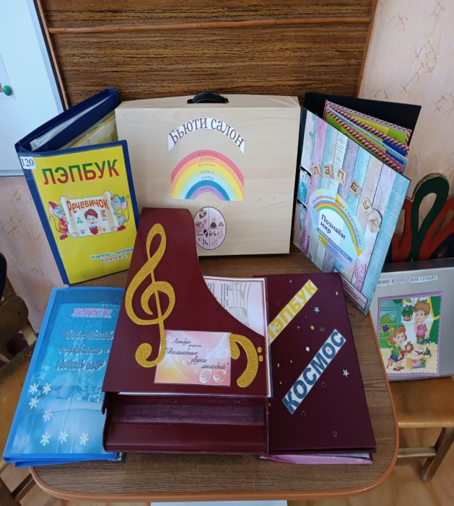
ПРАКТИЧЕСКИЕ АСПЕКТЫ ИСПОЛЬЗОВАНИЯ ЛЕПБУКА КАК СРЕДСТВА ОЗНАКОМЛЕНИЯ ДОШКОЛЬНИКОВ С ПРЕДМЕТНЫМ МИРОМ
2.1 Продукт проекта «Практические рекомендации по использованию лэпбуков в работе с дошкольниками»
РАССМОТРЕНЫ ЭТАПЫ СОЗДАНИЯ ЛЭПБУКА;
ПЛЮСЫ И МИНУСЫ ТЕХНОЛОГИИ;
ВАРИАНТЫ РАБОТЫ С ЛЭПБУКАМИ И ДР.

Slide 8
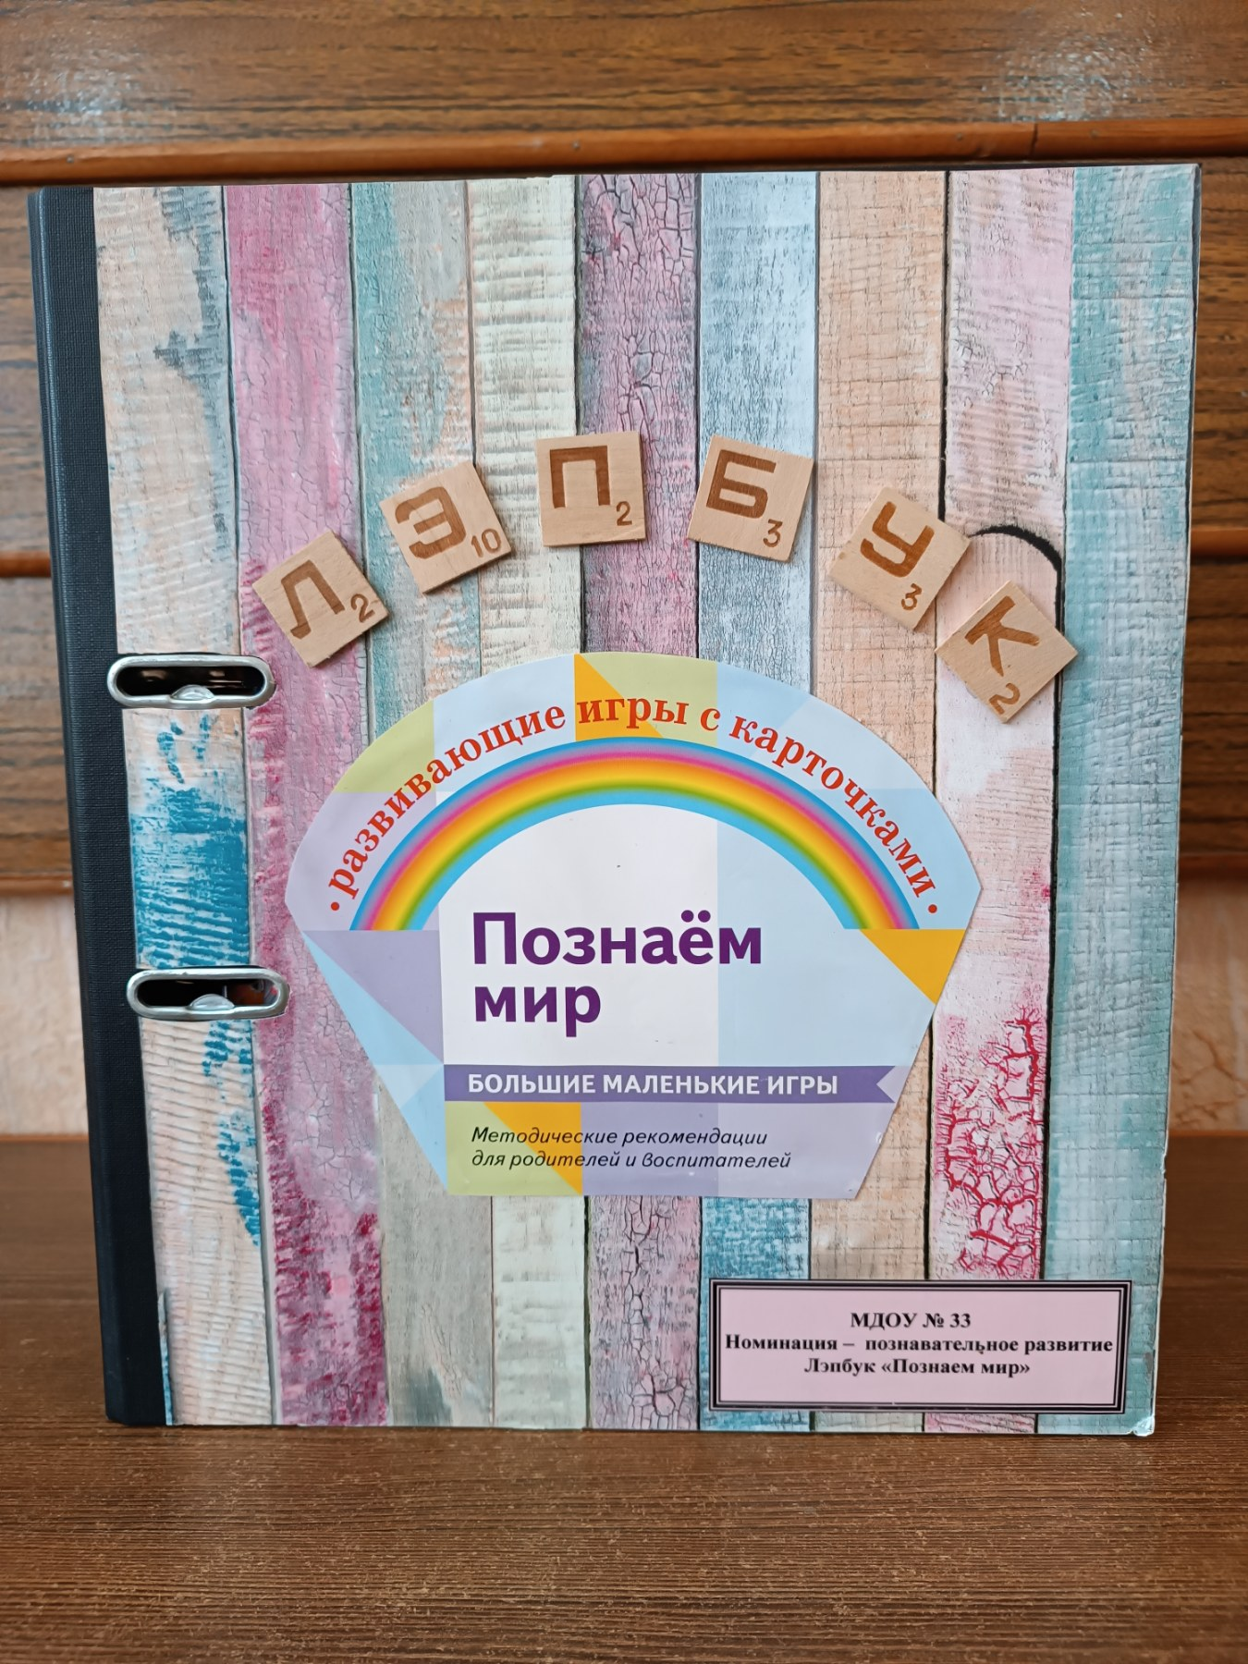
Лэпбук «Познаем мир»
Цель: повышение познавательной активности детей дошкольного возраста к предметному миру, через изучение свойств, признаков и качеств предметов, уточнение представлений о разнообразии материалов.
.

Slide 9
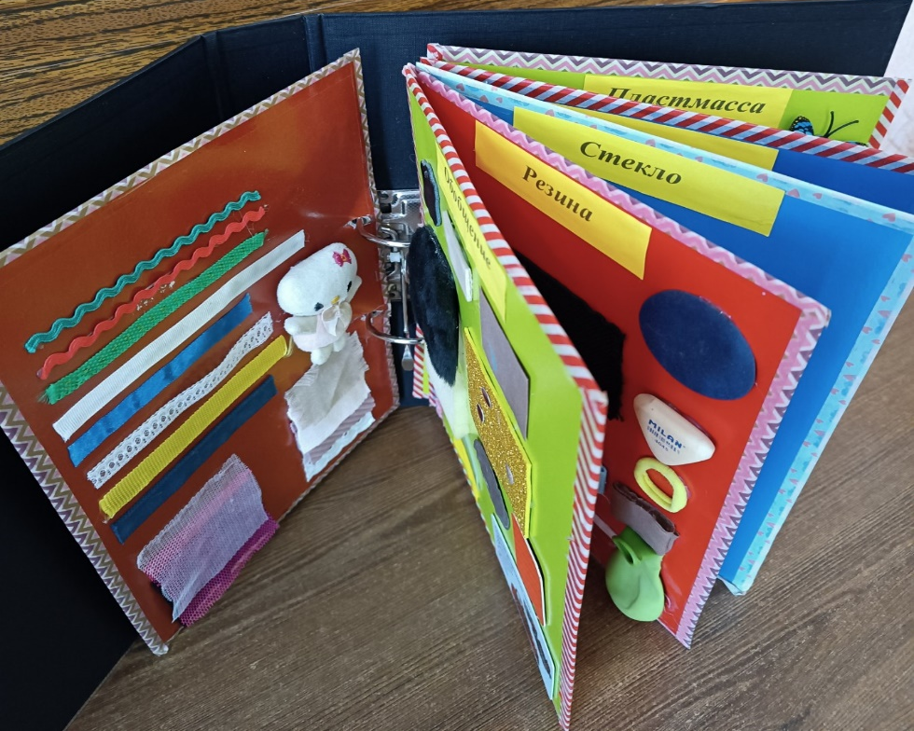
Лэпбук «Познаем мир»

Slide 10
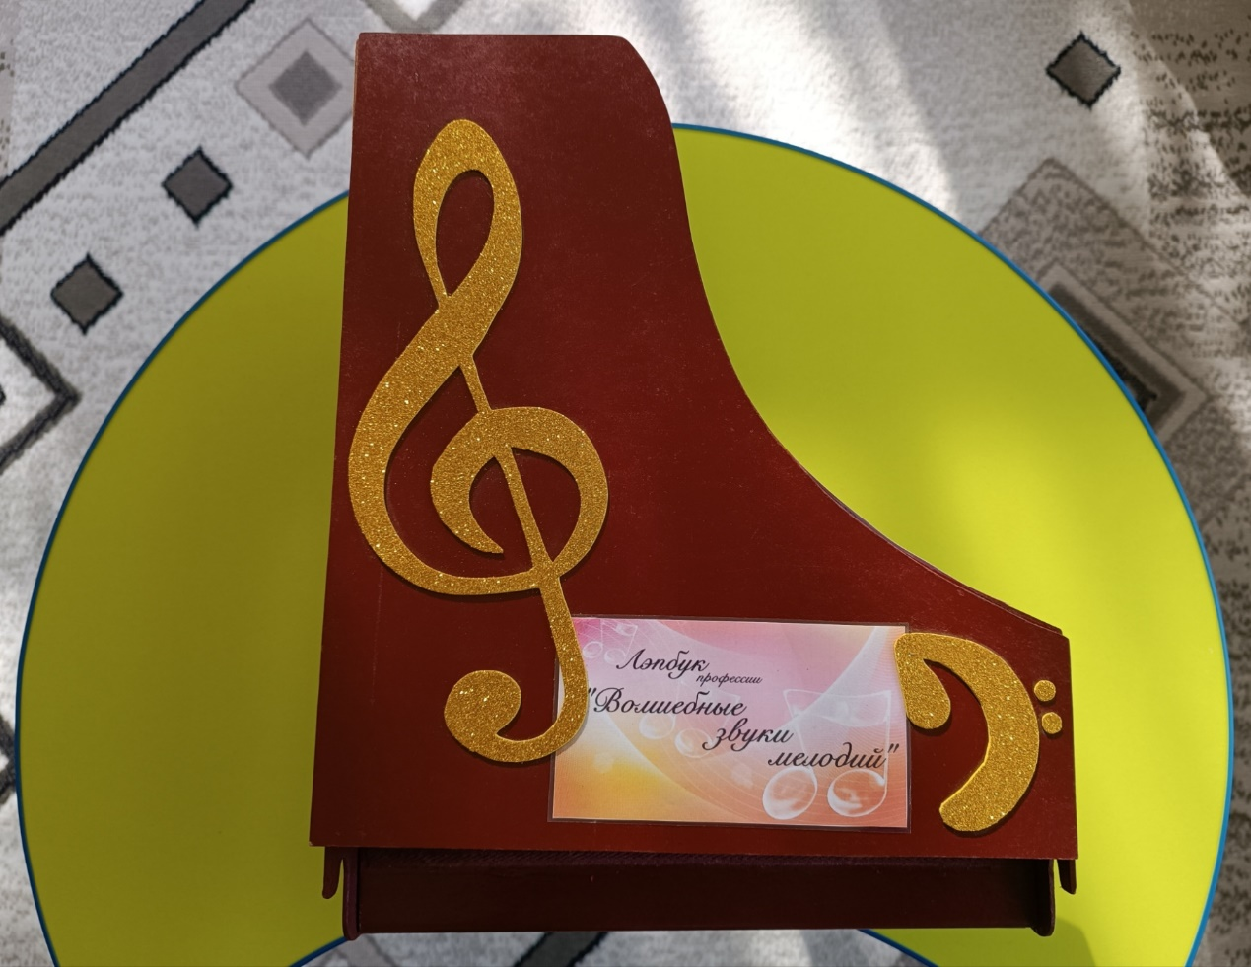
Лэпбук «Волшебные звуки мелодии»
Цель: расширение представлений детей о многообразии музыкальных инструментов; систематизирование знаний детей по классификации музыкальных инструментов, их свойств и групп.

Slide 11
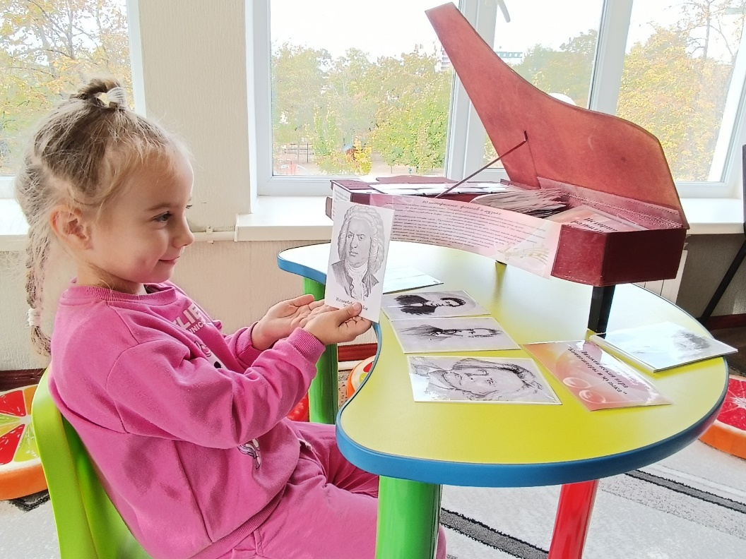
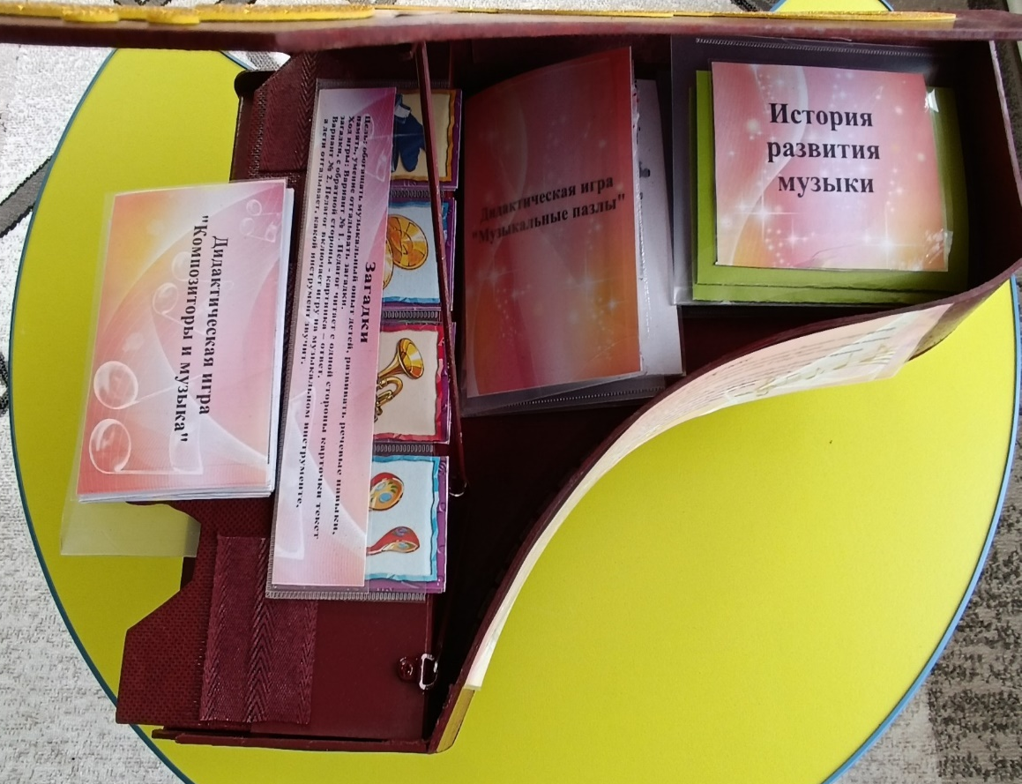
Лэпбук «Волшебные звуки мелодии»

Slide 12
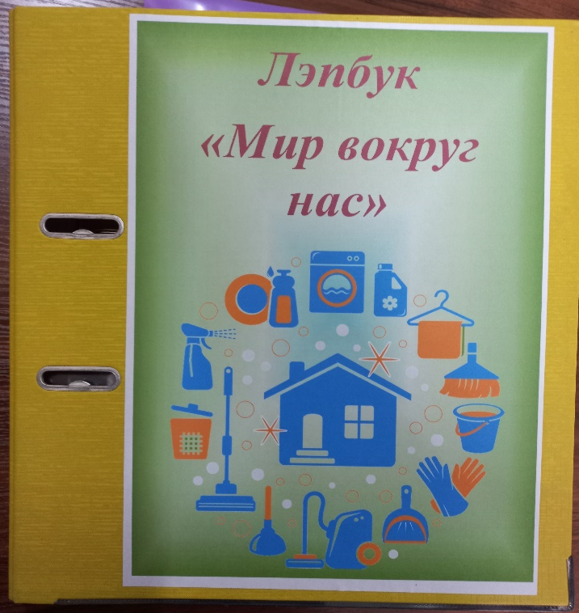
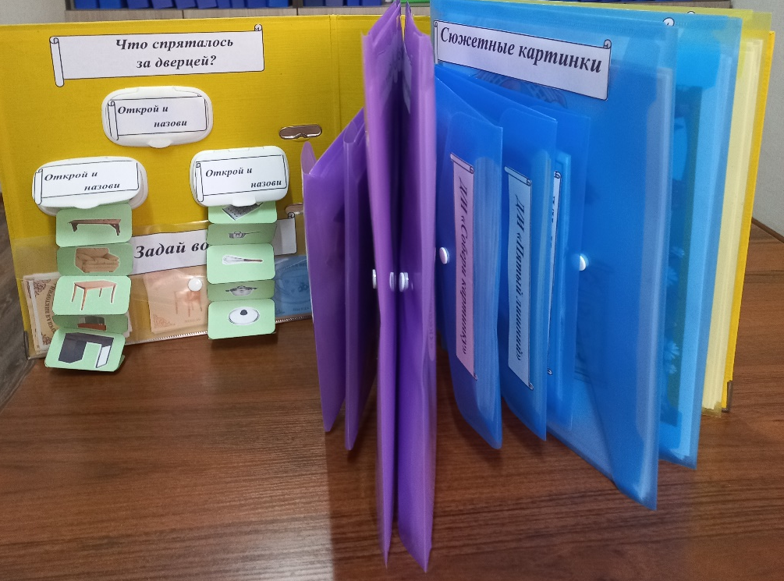
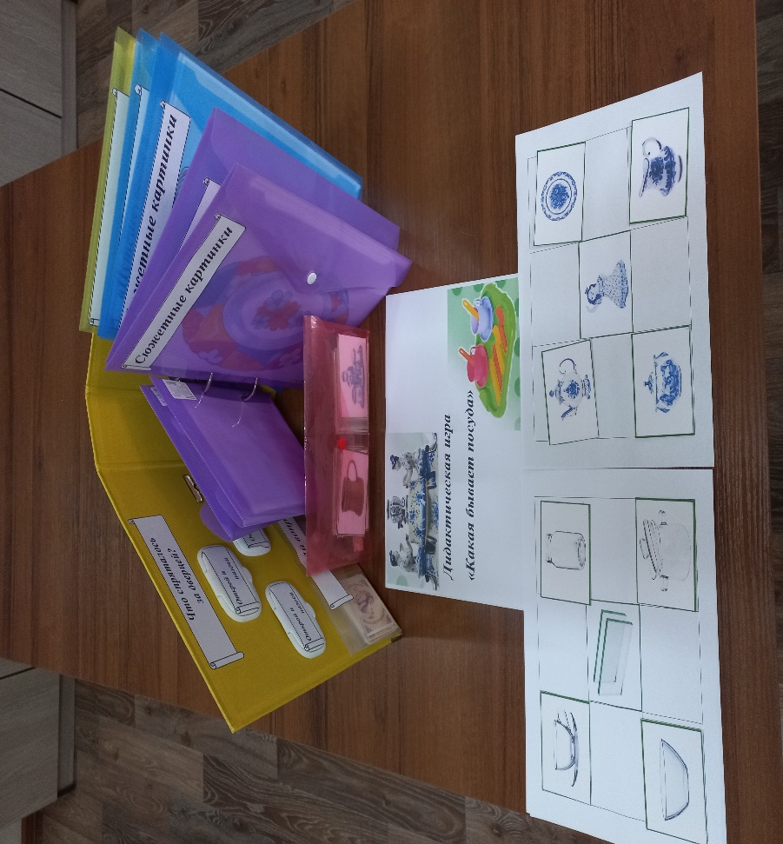
Лэпбук
«Мир вокруг нас»
Цель: дать детям понятие о посуде и мебели: умение различать материал, из которого они изготовлены (стекло, фарфор, глина, ткань, кожа, дерево и т.д.); развитие умения сравнивать, находить признаки сходства и различия, установление причинно-следственных связей между предметами и материалами, обобщение предметов.

Slide 13
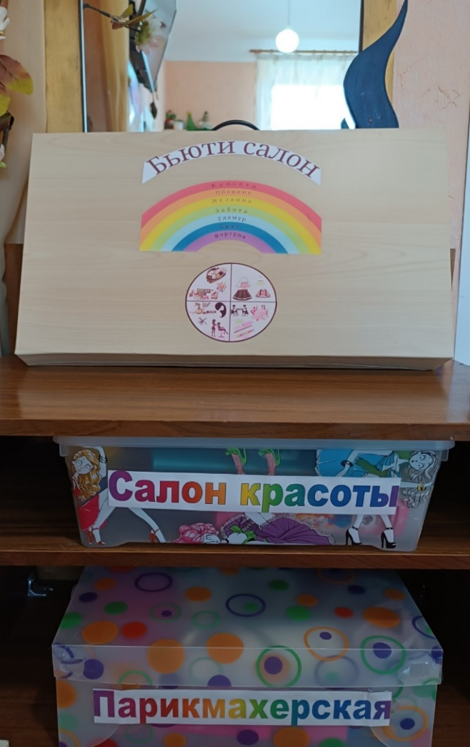
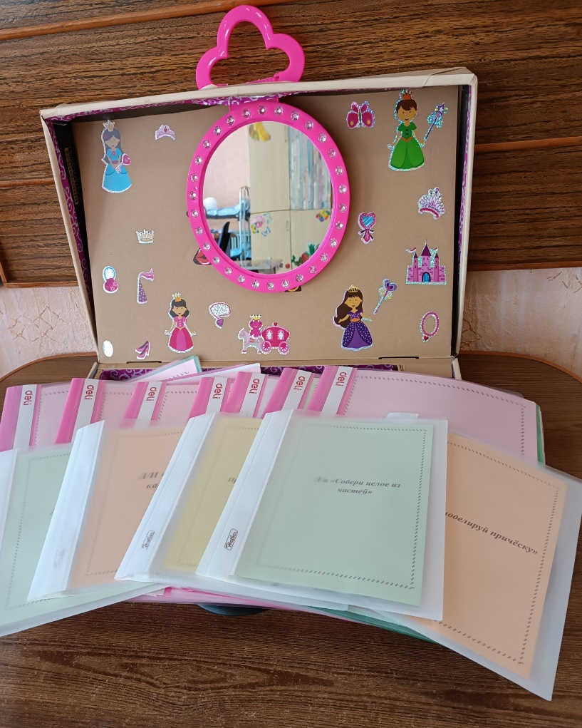
Лэпбук
«Бьюти-салон»
Цель: расширение и обобщение представлений детей о разнообразии орудиях труда, используемых в профессиях
парикмахера, визажиста, стилиста, косметолога

Slide 14
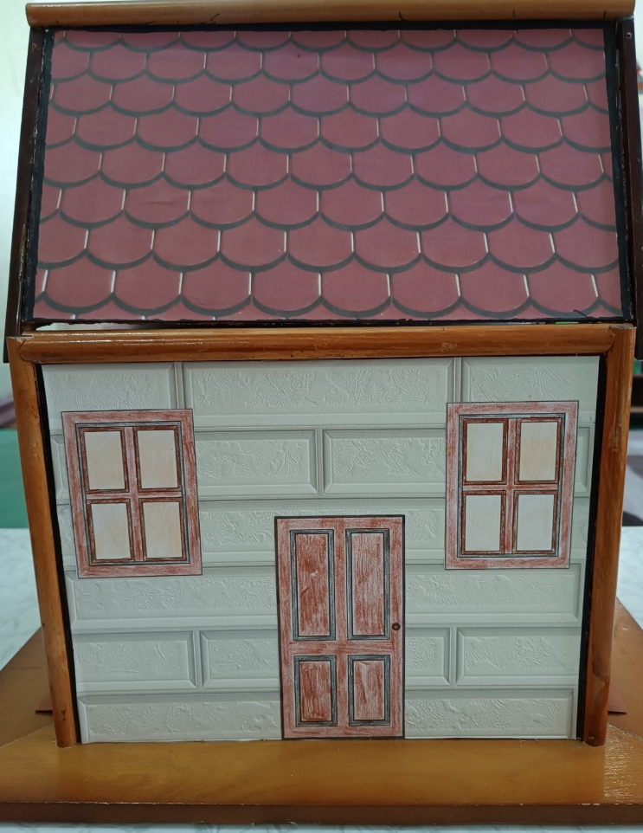
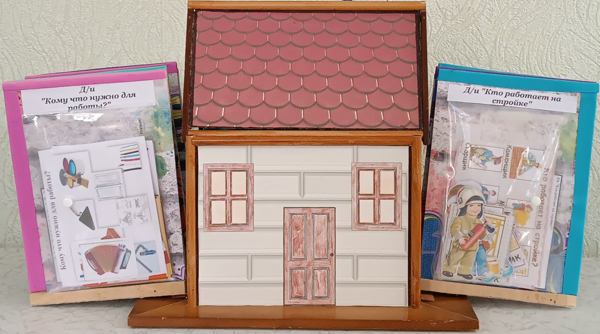
Лэпбук
«В мире строительных профессий»
Цель: формирование у детей представлений о профессии «строитель», умение соотносить орудия труда, их значение и классификацию предметов.

Slide 15
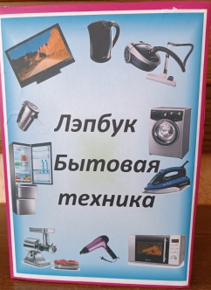
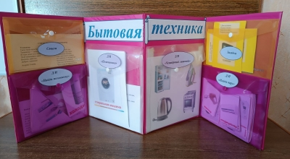
Лэпбук «Бытовая техника»
Цель: закрепление знаний о различных видах бытовой техники, о назначении бытовых приборов, о правилах безопасного поведения в обращении с электроприборами в быту.

Slide 16
ЗАКЛЮЧЕНИЕ
о
Для реализации задач проекта нами был изучен немногочисленный опыт работы отечественных и зарубежных педагогов по данной теме. На основе анализа изученных материалов были разработаны практические материалы по использованию лэпбуков в ОДО и созданы макеты лэпбуков для апробации их в ходе познавательной деятельности при реализации образовательной области «Познавательное развитие».
Эффективность применения лэпбуков позволила предположить возможность его использования в других образовательных областях.

